Slide 1
实验七
RC桥式正弦波振荡器

Slide 2
实验目的
1. 掌握RC桥式振荡器的工作原理及调测技术。
2. 研究负反馈网络中稳幅环节的稳幅功能。
3. 研究RC桥式振荡器中RC串、并联网络的选频特性。
4．掌握信号频率的几种常用测量方法。
5. 进一步掌握用双踪示波器测相位差的方法。

Slide 3
RC 桥式振荡器的实验原理图
D₁
R_{P}
R₂
R₁
100kΩ
5.1kΩ
v_{o}
－
＋
D₂
5.1kΩ
R
10kΩ
C
R
10kΩ
C
图5.1 RC桥式振荡器

Slide 4
实验内容
1、按图接线，经检查无误后，接通±12V电源，用示波器观察输出波形。
2、调节电位器R_{p}，改变负反馈量,使电路起振,且输出良好的正弦波（尽可能取小的幅值，使振荡波形不失真或较小）。
3、用交流毫伏表测取不失真输出波的有效值V_{o}
4、用四种方法测量振荡电路的振荡频率 ƒ_{o}。
5．测试RC 串并联正反馈网络的选频特性。

Slide 5
用四种方法测振荡频率f_{o}
1、用示波器测取正弦波的 f _{o}
用示波器测被测信号频率的任一方法测量 f _{o，}例如：
★ 可以用光标测量功能读出
★ 也可以用示波器“测量（Measure）”菜单
进行自动测量，直接读出 f_{o}
★ 还可以先测出周期T ，再计算出振荡频率
T = TIME/DIV*D_{X}
f_{o} = 1/T

Slide 6
用四种方法测振荡频率f_{o}
2、 用李沙育图形法测取振荡频率f₀
1. CH1——接已知f 的正弦信号（接函数信号发生器输出）
CH2——接未知f 的正弦信号 （RC振荡电路输出）
2. 示波器置X-Y状态；
3. 在振荡电路的中心频率f_{o}附近调节函数信号发生器的频率，使示波器屏幕上显示一椭圆图形
4. 读取此时函数信号发生器的输出频率，即为所测RC桥式振荡电路的工作频率

Slide 7
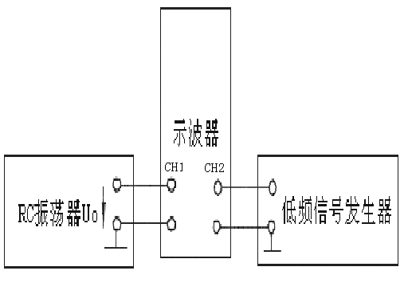
李沙育图形法测取振荡频率f_{o}
李萨育图形法测频率f_{o}

Slide 8
用四种方法测振荡频率f_{o}
3、 用数字万用表的测频率功能测量振荡频率f₀
★ 正弦波振荡电路（图5.1）的输出电压与数字万用表测电压输入端相连，按下数字万用表前面板的“FREG”按钮，
★ 在万用表的显示器上显示被测信号的频率f₀。

Slide 9
用四种方法测振荡频率f_{o}
*4、 用函数信号发生器的频率计功能测量振荡频率f₀
★ 被测信号从计数器输入端（Counter In）输入；
（AFG1022函数信号发生器的计数器输入端在后面板上）
★ 按下函数信号发生器前面板的“Utility(辅助功能)”菜单按钮，在出现的选项中选“Counter（计数器）”，再通过下一级菜单“Setting(设置)”完成各相关设置；
★ 在函数信号发生器的显示器上显示被测信号的频率f₀。

Slide 10
观察RC振荡器的稳幅过程
观察RC振荡器的稳幅过程。把R为5.1kΩ电阻换成20kΩ电阻, 调节R_{p}，观察稳幅效果；去掉两个二极管，接回5.1kΩ电阻，再细调电位器Rp ，看输出波形的稳幅情况。

Slide 11
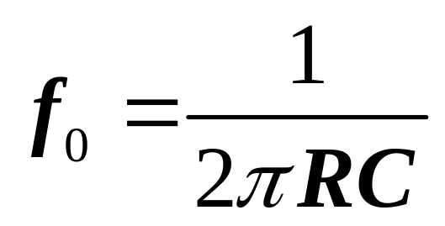
测试RC 串并联正反馈网络的选频特性
去掉其他元件，仅留RC串并联正反馈网络，测试此网络的选频特性。
注意: f0以频率计直测法测得的值为准。理论估算值为：

Slide 12
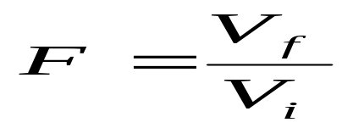
选频特性测试
交流毫伏表
函数信号发生器
1、
f=f₀
V_{i} =3V
2、 f=1/5f₀
V_{i} =3V
3、
f=5f₀
V_{i} =3V
V_{i}
CH1
V_{f}
CH2

Slide 13


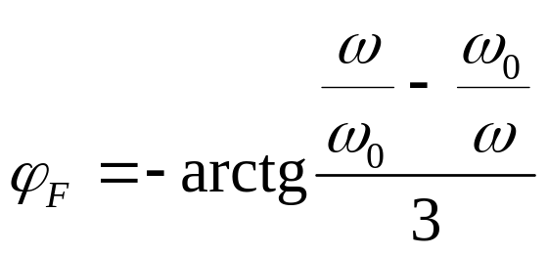
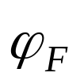


（1）测量 和 的相位差（测量相频特性）
表5.1 相频特性测量数据表
 | f （Hz） | （实际测量） | （理论估算）
f=f₀时
f= f₀时
f=5f₀时
注意
1、改变f后，输入信号的一个周期所占格数D_{T}要重新调。
2、一个周期所占格数D_{T}尽可能调大。

Slide 14
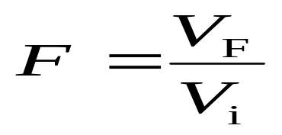
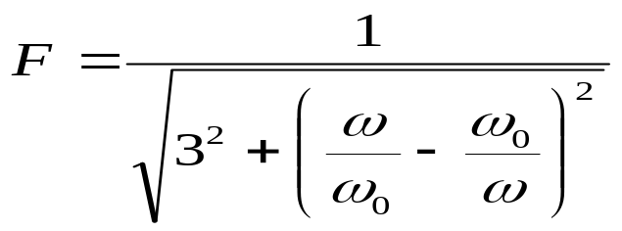
（2）测量反馈系数F（测量幅频特性）
用交流毫伏表分别测出不同信号频率作用下的有效值V_{i} 、V_{F}，由公式
计算反馈系数F，增加测试点，画出幅频特性曲线。
、
 | f （Hz） | V_{i}（Hz） | V_{F}（Hz） | F （实际测量） | F （理论估算）
f = f₀时
f₀时
f = 5f₀时
f=
F（理论估算）:

Slide 15
实 验 仪 器
设 备 名 称
设备名称
数 量
备 注
模拟电子技术
实验箱
THM-7
一台
万用电表
示波器
交流毫伏表
信号发生器

Slide 16
实验报告要求
1．总结RC桥式振荡电路的振荡条件。
2．整理三种测试频率的方法。自拟表格记录测量频率的实验数据，比较测试结果。
3．将实验测得的数据与计算值比较，分析产生误差的原因。
根据改变负反馈电阻R_{p}对输出波形的影响，说明负反馈在RC振荡电路中的作用。
5. 作出RC串并联选频网络的幅频特性和相频特性曲线。

Slide 17
END

